Slide 1
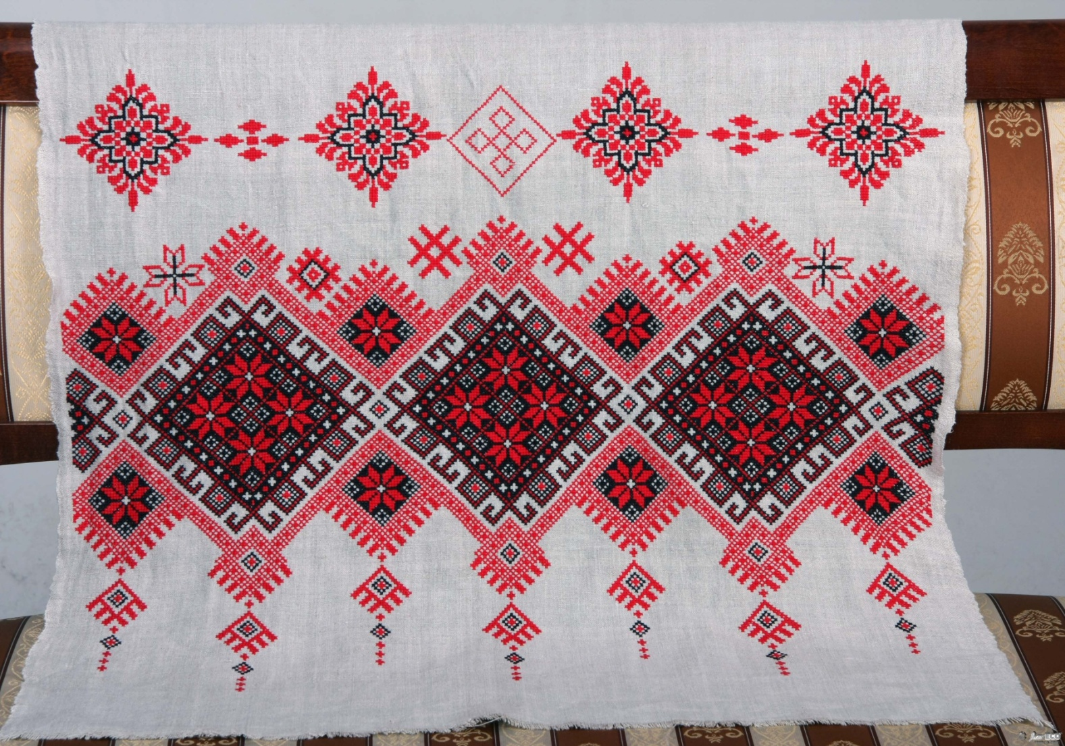
Этнографическая выставка «Ручнiк маёй бабулi»

Slide 2
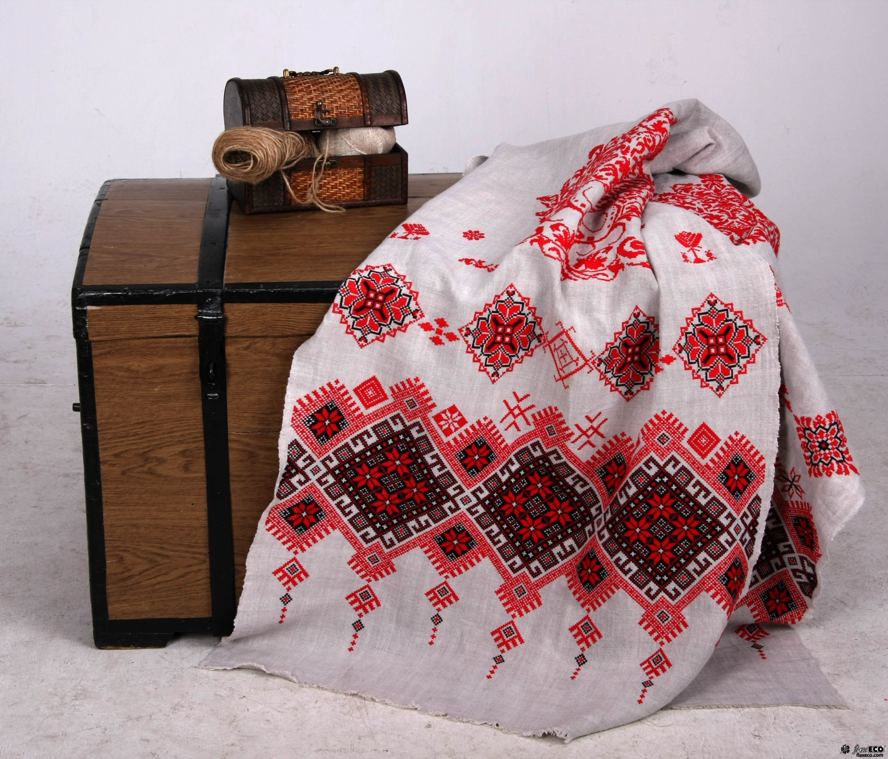

Slide 3
ВИА «Песняры» руководитель Владимир Мулявин

Slide 4
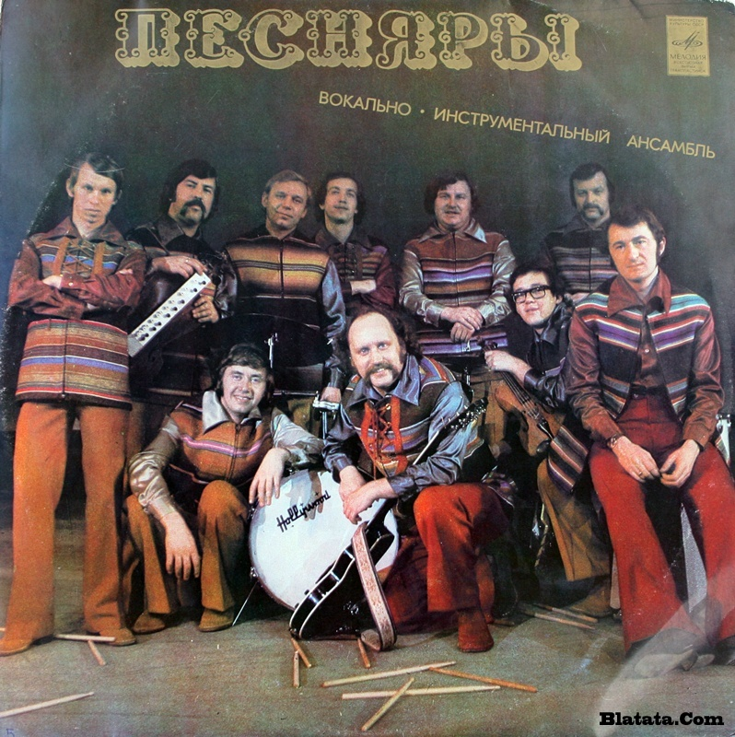
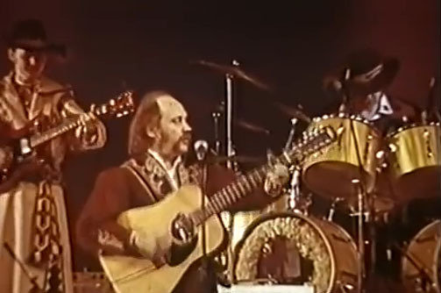

Slide 5
Вера Верба - белорусская поэтесса

Slide 6
Ромб

Slide 7
Образ матери-прародительницы

Slide 8
Образ огня

Slide 9
Образ Ярилы

Slide 10
Образ любви

Slide 11
Образ петуха

Slide 12
Образ сильной страны

Slide 13
Образ человека

Slide 14
Образ Родины.

Slide 15
Образ криницы

Slide 16
Образ дерева

Slide 17
Образ полей

Slide 18
Образ песни

Slide 21
Цели и задачи
1.Расширить знания о знаменитых людях Лидчины, воспитывать чувство гордости и любви к своей малой родине;
2.Духовно обогатить личность ученика через преемственную связь поколений;
3.Прививать и расширять навыки поисково-исследовательской работы, посредством участия школьников в поисково-исследовательской деятельности.
4. Пропагандировать и популяризировать историко-культурное наследие малой родины.

Slide 22
Содержание
Введение
Глава I. «Я благодарна жизни за всё…»
Глава II. Через призму времени
Глава III. Воспоминания близких друзей и коллег
Глава IV. Люди о ней
Заключение
Литература
Приложение

